Slide 1
Lezione 13
paratiroidi
omeostasi di calcio e fosfato

Slide 2
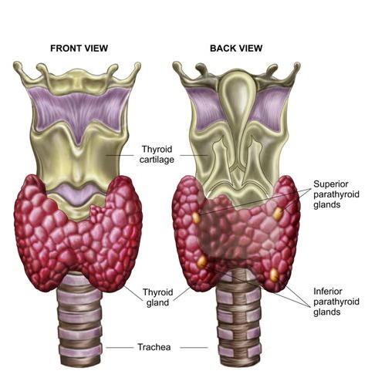
Paratiroidi
La ghiandola paratiroidea è composta da 4 piccole ghiandole situate posteriormente alla tiroide
Libera l’ormone paratiroideo, o paratormone, in risposta alla riduzione della calcemia
Notes:
source

Slide 3
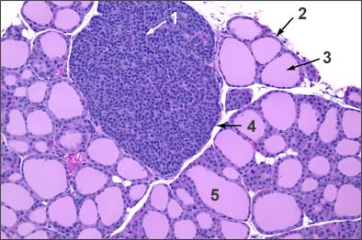
La ghiandola paratiroide si distingue dal tessuto della tiroide
Notes:
source
http://homepage.smc.edu/wissmann_paul/intranetstuff/dept/scienceLRC/wissmann_site/parathyroid.htm

Slide 4
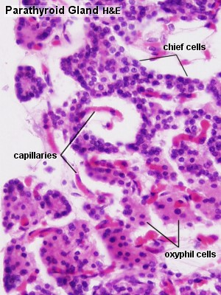
La ghiandola paratiroide ha due tipi di cellule
Cellule principali
sintetizzano il paratormone (PTH)
il PTH è un ormone endocrino polipeptidico
Cellule ossifile
funzione ignota
Notes:
source
http://www.lab.anhb.uwa.edu.au/mb140/CorePages/Endocrines/endocrin.htm

Slide 5
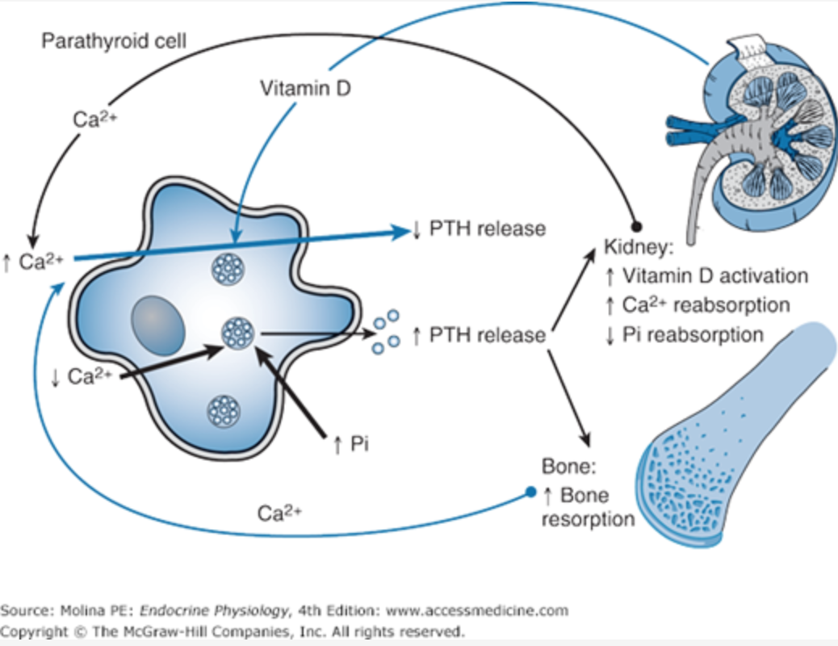
Regolazione della sintesi e rilascio di PTH stimolato dalla diminuzione della calcemia (e/o aumento della fostafatemia) con meccanismo a feedback negativo
vediamo dopo …
Notes:
source
https://basicmedicalkey.com/parathyroid-gland-and-ca2-and-po4-regulation/
La diminuzione della calcemia stimola il rilascio di PTH, fino a quando la calcemia si normalizza.
L’aumento della calcemia inibisce il rilascio di PTH.

Slide 6
Effetti fisiologici del PTH si normalizza la calcemia
vediamo dopo
RENE
riassorbimento di Ca⁺⁺ dall’urina
eliminazione di Pi nell’urina
calcemia ⬆
OSSO
Riassorbimento dell’osso
calcemia ⬆
Anche INTESTINO
assorbimento del calcio
Notes:
source
https://basicmedicalkey.com/parathyroid-gland-and-ca2-and-po4-regulation/
Il PTH agisce sul riassorbimento del calcio dall’intestino indirettamente, grazie all’azione della Vitamina D, ma anche direttamente, come recenti evidenze indicano (J Cell Biochem. 2002;86(1):29-34. Does PTH have a direct effect on intestine? DOI: 10.1002/jcb.10199)

Slide 7
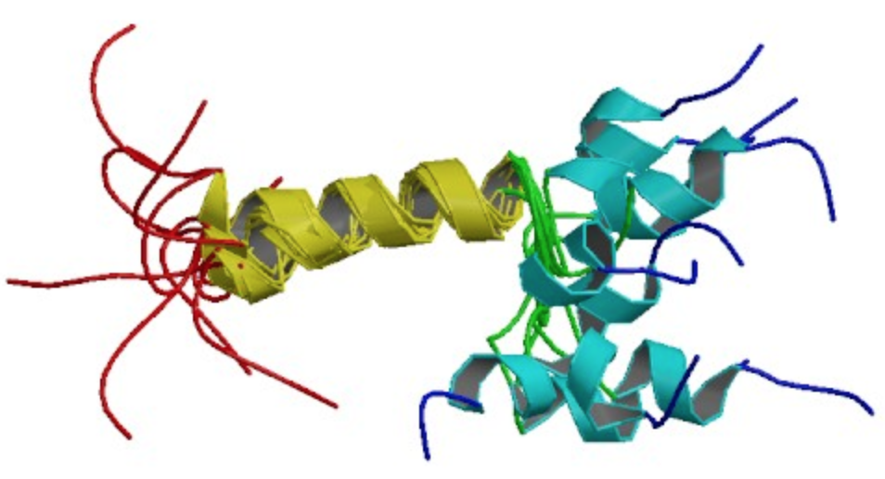
La struttura del paratormone
Notes:
source
https://www.drugbank.ca/drugs/DB05829
Gran parte del polipeptide ha una struttura secondaria ad alfa-elica (compatta e rigida).

Slide 8
Sintesi @ e maturazione # del PTH
Reticolo endoplasmico rugoso:
@ sintesi di prepro-PTH (115 aminoacidi)
Lume reticolo endoplasmico:
# scissione della sequenza del segnale
produzione di pro-PTH (90 aminoacidi).
Apparato del Golgi:
# scissione della sequenza "pro”
produzione di PTH maturo o "intatto" (84 aminoacidi)
immagazzinato in granuli secretori.
Granulo secretorio:
# scissione del PTH in due frammenti.
Il frammento N-terminale (33 o 36 amminoacidi) e contiene tutta l'attività biologica.
Notes:
source
https://doctorlib.info/physiology/medical/287.html

Slide 9
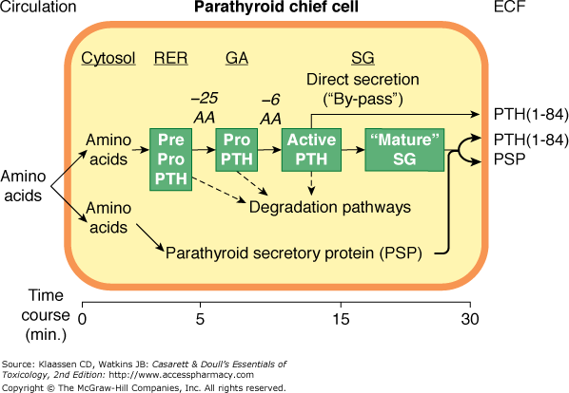
Le TAPPE della sintesi e maturazione di PTH
Notes:
source
https://accesspharmacy.mhmedical.com/Content.aspx?bookid=449&sectionid=39910789
Si noti che la sintesi del polipeptide completo di 115 a.ac. (preproPTH) è veloce (pochi min), mentre la maturazione che richiede due scissioni proteolitiche è più lenta.
RER reticolo endoplasmico rugoso
GA Apparato di Golgi
SG granulo secretorio

Slide 10
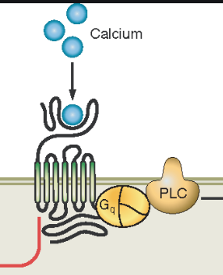
Il sensore del Calcio delle cellule principali della paratiroide
Calcium-sensing receptor: CaSR
Un recettore a 7 eliche transmembrana
Attiva la proteina G_{q} e la fosfolipasi C
CaSR è espresso anche in alcuni altri tessuti
stomaco
intestino
rene
Notes:
source
Gastric Acid, Calcium Absorption, and Their Impact on Bone Health
Sascha Kopic, and John P. Geibel
doi: 10.1152/physrev.00015.2012

Slide 11
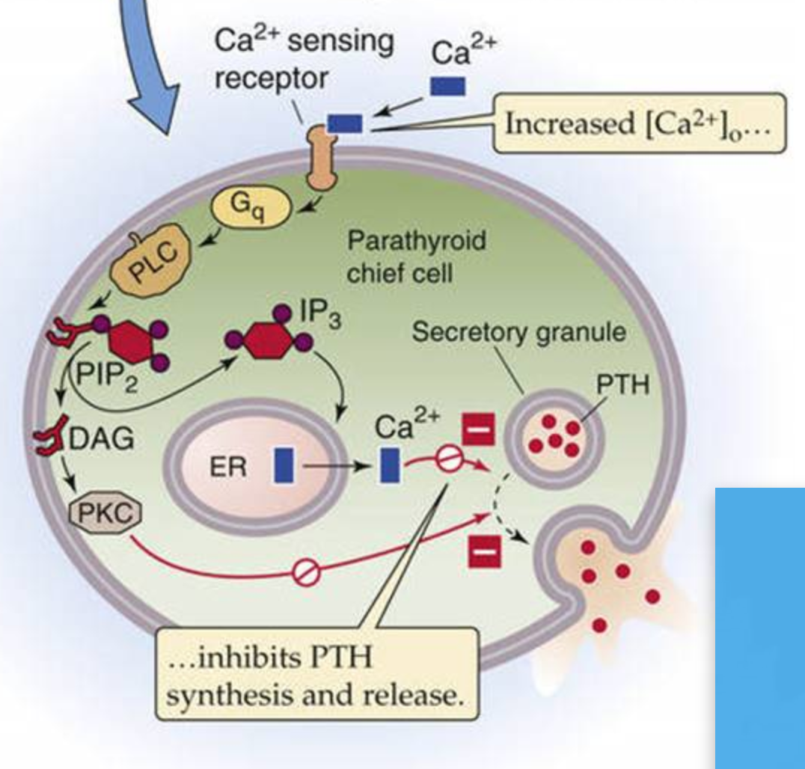
Il Ca⁺⁺ extracellulare attiva CaSR e inibisce il rilascio di PTH
Via di segnalazione PLC
⬆ DAG e IP₃
⬆ [Ca⁺⁺]_{in}
inibisce il rilascio di PTH dai granuli secretori
effetto paradosso del calcio
Notes:
source
https://doctorlib.info/physiology/medical/287.html
FIGURE 52-7 PTH secretion and its dependence on ionized Ca2+ in the plasma. A, Four parathyroid glands lie on the posterior side of the thyroid. The chief cells synthesize, store, and secrete PTH. Increases in extracellular [Ca2+] inhibit PTH secretion in the following manner: Ca2+ binds to a receptor that is coupled to a heterotrimeric G protein, Gαq, which activates phospholipase C (PLC). This enzyme converts phosphoinositides (phosphatidylinositol 4,5-bisphosphate, or PIP2) to IP3 and DAGs. The IP3 causes the release of Ca2+ from internal stores, whereas the DAG stimulates PKC. Paradoxically, both the elevated [Ca2+]i and the stimulated PKC inhibit release of granules containing PTH. Increased [Ca2+]o also inhibits PTH synthesis. Thus, increased levels of plasma Ca2+lower PTH release and therefore tend to lower plasma [Ca2+].
L’effetto paradosso del Calcio è simile a quello delle cellule granulose (renina) dell’apparato juxtaglomerulare del rene.

Slide 12
Il PTH sarà rilasciato solo se la calcemia scende
Il Calcio si dissocia dal CaSR
CaSR cambia conformazione e Gq si dissocia
PLC non sarà attivata
DAG e IP3 non si forma
Il canale per il calcio sul reticolo endoplasmico non sarà attivato
Il Calcio non uscirà dal reticolo endoplasmico nel citosol
L’esocitosi dei granuli secretori non sarà inibita

Slide 13
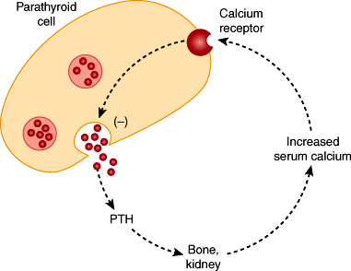
Il calcio controlla il rilascio di PTH con meccanismo a feed-back negativo
Notes:
source
https://www.google.com/url?sa=i&source=images&cd=&cad=rja&uact=8&ved=2ahUKEwjG0vfP4LzlAhWHb1AKHem7CIsQjRx6BAgBEAQ&url=https%3A%2F%2Faccesspharmacy.mhmedical.com%2FViewLarge.aspx%3Ffigid%3D53632234%26gbosContainerID%3Dnull%26gbosid%3Dnull%26groupID%3Dnull&psig=AOvVaw3KMfVBALIx91GSrx5QotYO&ust=1572276195880916

Slide 14
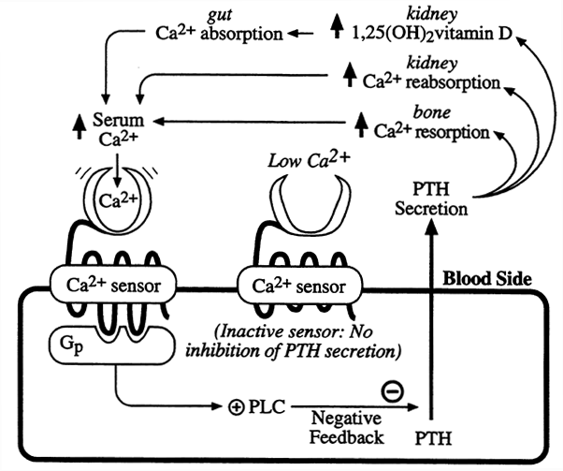
Rilascio di PTH ed effetti fisiologici
Notes:
source
https://www.namrata.co/calcium-homeostasis/

Slide 15
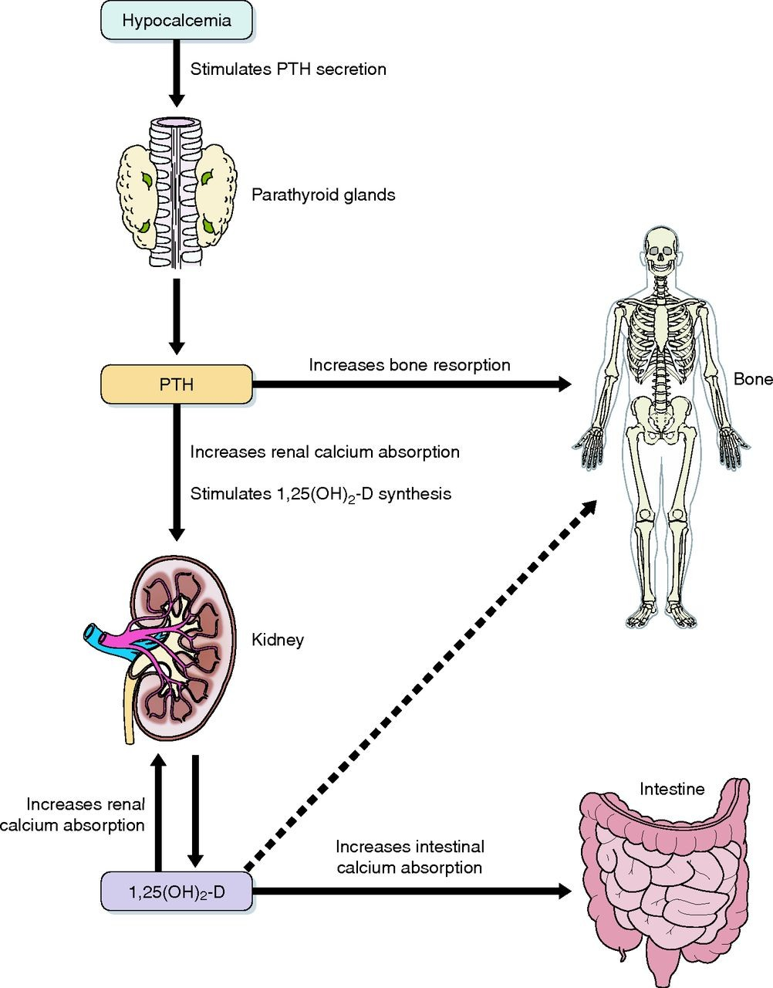
L'omeostasi del calcio è regolata principalmente da PTH e 1,25 (OH) 2-vitamina D
Notes:
source
DOI: (10.1152/physrev.00015.2012)

Slide 16
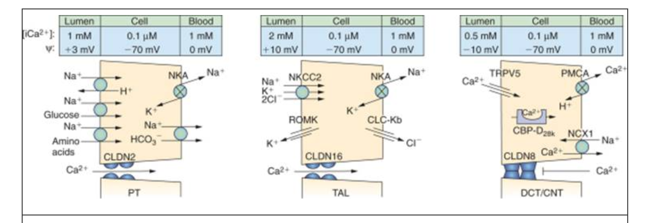
Il riassorbimento del Calcio nel nefrone
Meccanismo paracellulare
tubulo prossimale
branca ascendente dell’ansa di Henle
Meccanismo transcellulare – come nell’intestino
tubulo distale
Notes:
source
https://doctorlib.info/nephrology/kidney/6.html

Slide 17
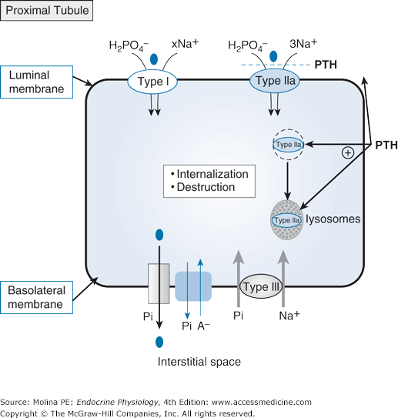
Il PTH stimola la fosfaturia
PTH attiva l’internalizzazione e il turnover dei trasportatori renali del fosfato, espressi sul dominio apicale
Notes:
source
https://www.google.com/url?sa=i&source=images&cd=&ved=2ahUKEwjx7NHItr3lAhWBIlAKHUSeApkQjRx6BAgBEAQ&url=https%3A%2F%2Faccessmedicine.mhmedical.com%2Fcontent.aspx%3Fbookid%3D507%26sectionid%3D42540505&psig=AOvVaw13GYAW-4-N-yGAgqpj5UJZ&ust=1572299582773901

Slide 18
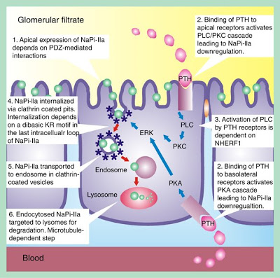
Notes:
source
https://www.renalfellow.org/2008/09/18/phosphate-transporters-in-proxima/

Slide 19
Il riassorbimento del minerale dell’osso
La vit D e il PTH stimolano gli osteoblasti (formazione dell’osso: matrice e mineralizzazione)
Gli osteoblasti liberano fattori che inducono le cellule staminali a differenziarsi in osteoclasti
Gli osteoclasti attivati eseguono il riassorbimento dell’osso e la demineralizzazione
PTH e Vit D agiscono indirettamente sugli osteoclasti

Slide 20
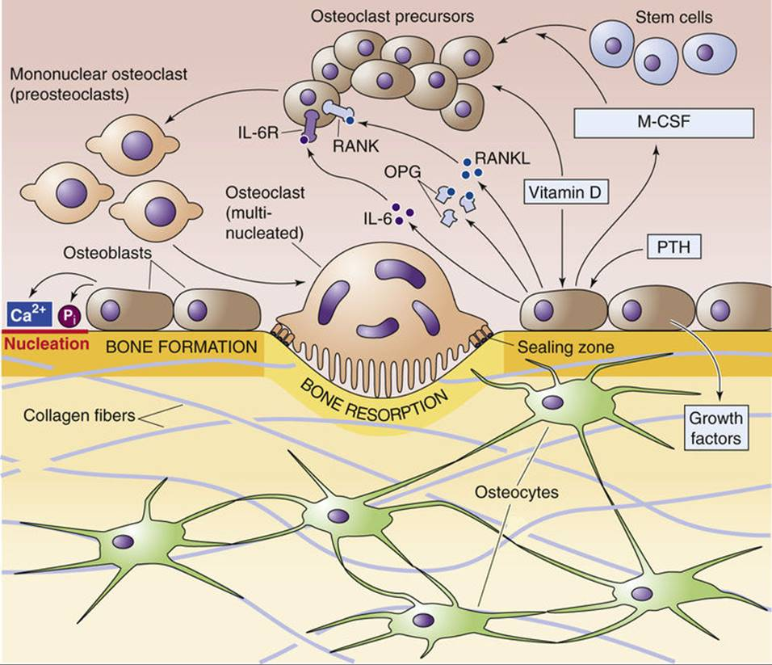
Notes:
source
Formazione e riassorbimento osseo. Il PTH e la vitamina D stimolano le cellule osteoblastiche a secernere agenti che inducono le cellule staminali a differenziarsi in precursori degli osteoclasti, osteoclasti mononucleari e infine osteoclasti multinucleati maturi. Pertanto, il PTH promuove indirettamente il riassorbimento osseo. Gli osteoblasti secernono anche Ca2 + e fosfato inorganico (Pi), che si nucleano sulla superficie dell'osso. IL-6R, recettore dell'interleuchina-6.

Slide 21
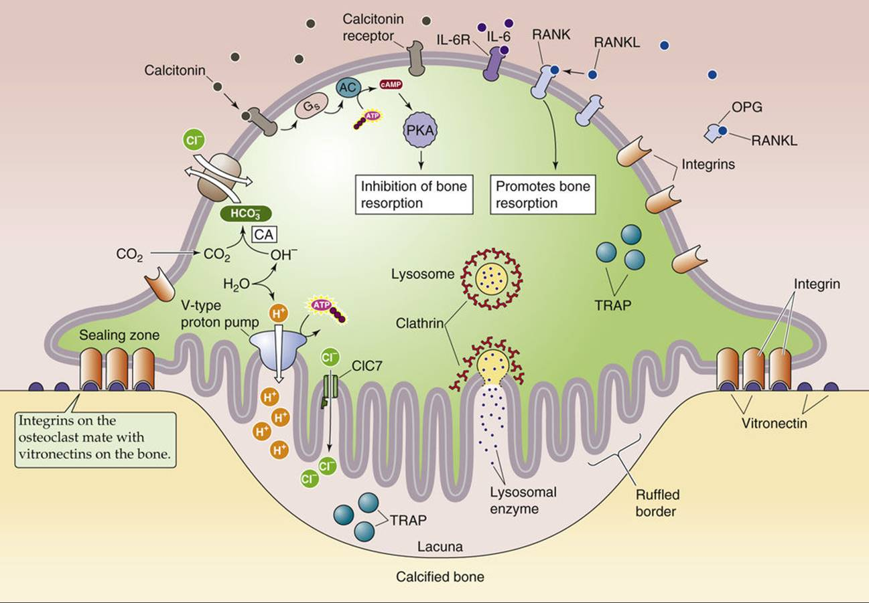
L’osteoclasto degrada l’osso secernendo H⁺ e proteasi acide
Notes:
source
Riassorbimento osseo da parte dell'osteoclasto.
L'osteoclasto si muove lungo la superficie dell'osso e si deposita, sigillandosi all'osso tramite integrine che si legano alle vitronectine sulla superficie dell'osso.
L'osteoclasto riassorbe l'osso secernendo H + e le proteasi acide nella lacuna. Pertanto, l'osteoclasto si comporta come un epitelio monocellulare.
La secrezione acida è mediata da una pompa H di tipo V e da un canale per il cloruro (ClC7) sulla membrana a livello del del bordo increspato, di fronte alla lacuna.
L'anidrasi carbonica (CA) nel citosol fornisce l'H + alla pompa H e produce anche bicarbonato come sottoprodotto. Gli scambiatori Cl-HCO₃⁻ situati sulla membrana di fronte al bordo increspato, il bicarbonato.
AC, adenil ciclasi; IL-6R, recettore dell'interleuchina-6; PKA, protein chinasi A; TRAP, fosfatasi acida resistente ai tartrati.

Slide 22
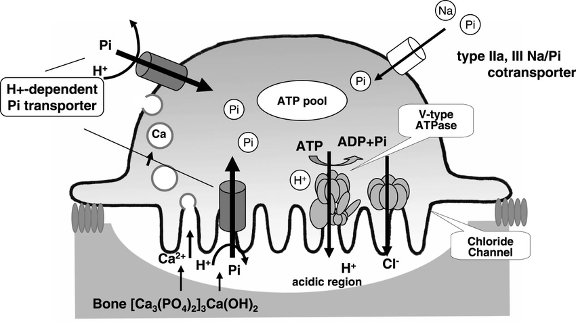
Dopo l’acidificazione della lacuna, inizia il riassorbimento di Ca⁺⁺ e Pi
Notes:
source
https://www.researchgate.net/publication/8127721_Characterization_of_inorganic_phosphate_transport_in_osteoclast-like_cells/figures?lo=1
Hypothesis regarding Pi transporters in osteoclast-like cells. The osteoclast consumes large amounts of energy to drive HCl secretion, which produces Ca 2 , water, and phosphate from the strongly basic CaPO4 salt hydroxyapatite, [Ca3(PO4)2]3Ca(OH)2, that comprises bone minerals. The primary cellular mechanism responsible for this acidification is active secretion of protons by the vacuolar-type H -adenosine triphosphatase (V-type ATPase), which is localized in the ruffled border of the osteoclasts. Pi influx has been reported to require extensive V-type ATPase activity and thus a large amount of energy. Pi may also help maintain the ATP content during the cyclical processes of migration, attachment, and resorption. At least three NaPi transporters (type IIa, type III, and H dependent) are expressed in the plasma membrane of RANKL-induced osteoclast-like cells.

Slide 23
L’azione di PTH sulla vitamina D
Notes:
source
https://www.namrata.co/calcium-homeostasis/

Slide 24
La vitamina D è essenziale per l’omeostasi del calcio
è una vitamina liposolubile
che deriva dal 7-deidrocolesterolo

Slide 25
La vitamina D deriva dal 7-deidrocolesterolo sintetizzato nella cute
I cheratinociti sintetizzano colesterolo de novo
AcetilCoA →→→ 7-deidrocolesterolo (pro-vitamina D) → colesterolo
L’ultima tappa (→) richiede NADPH e non è reversibile!
La pro-vitamina D è un precursore del colesterolo
La pro-vitamina D è sintetizzata nella cute
non deriva dal sangue
non dipende dall’attività metabolica di altri organi
Notes:
source
Origin of 7-Dehydrocholesterol (Provitamin D) in the Skin
Journal of Investigative Dermatology (2010) 130, 2139–2141; doi:10.1038/jid.2010.118; published online 6 May 2010

Slide 26
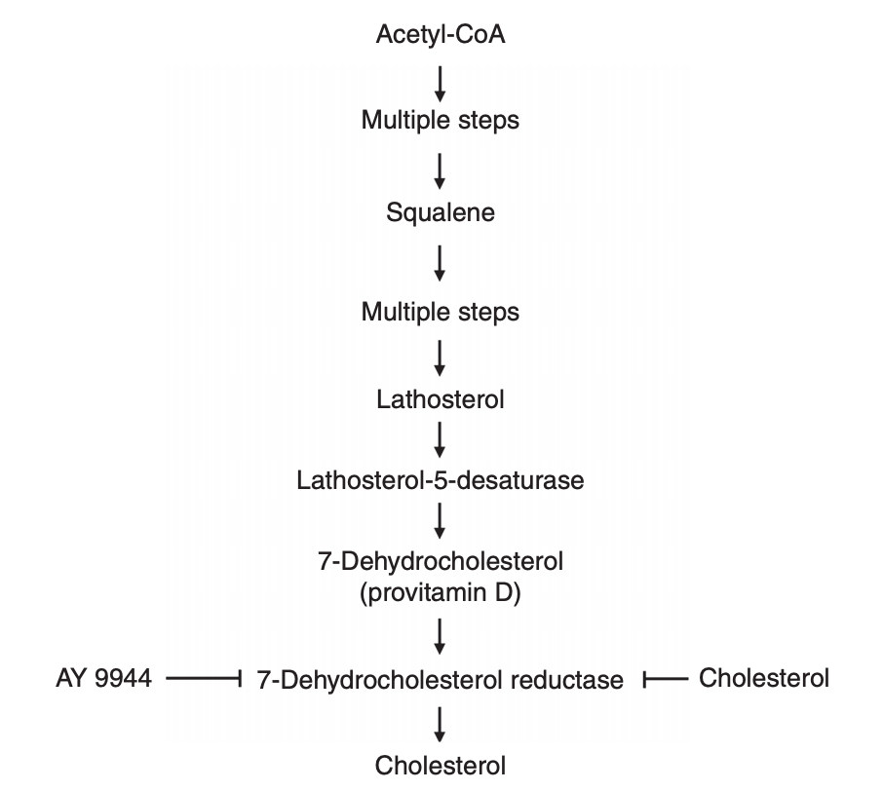
L’origine del 7-deidrocolesterolo nella cute
Notes:
source

Slide 27
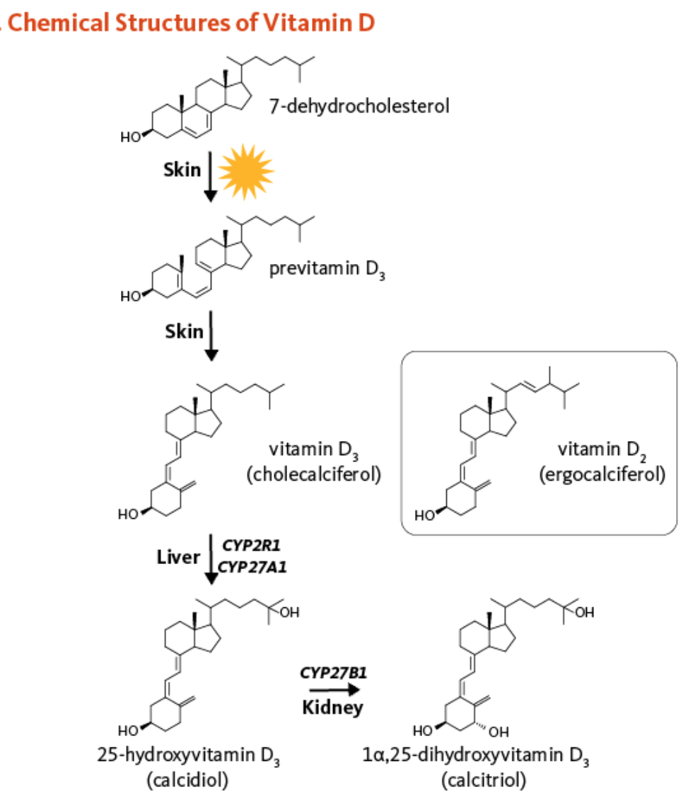
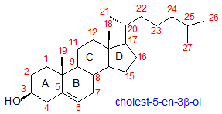
La sintesi della vitamina D dal 7-deidrocolesterolo
colesterolo
Notes:
source
https://lpi.oregonstate.edu/mic/vitamins/vitamin-D
Nella cute esposta a raggi UVB, la provitamina D subisce la rottura del legame 9-10 dell’anello B e riarrangiamento degli elettroni negli anelli A-B-C. Si forma la previtamina D3.
Questa subisce un’isomerizzazione(da cis a trans) del legame tra i carboni 6-7 e così converte a vitamina D3 o colecalciferolo.
Questa conversione avviene negli strati profondi dell’epidermide, e la molecola può passare nel sangue dove è legata al una specifica proteina di trasporto.
La vitamina D3 raggiunge il tessuto adiposo, dove si deposita.
La vitamina D3 può arrivare al fegato, dove sarà convertita da idrossilasi a funzione mista (citocromo P450 o CYP) a 25-idrossi colecalciferolo (o calcidiolo).
Dal fegato il calcidiolo può passare al rene, dove viene idrossilata (da CYP) a 1,25-colecalciferolo (o calcitriolo).

Slide 28
Altre fonti di vitamina D
Fonti alimentari:
Pesce grasso
tonno, sgombro e salmone
Fegato di manzo
Formaggio
Tuorli d'uovo
FABBISOGNO: 5-10 µg/giorno

Slide 29
Il calcitriolo è la forma attiva di vitamina D
La produzione di calcitriolo nei reni è regolata da diversi fattori presenti nel sangue:
fosfato,
calcio,
ormone paratiroideo (PTH),
fattore di crescita dei fibroblasti-23 (FGF-23)
calcitriolo.
Notes:
source
Figure 6-10. Parathyroid hormone increases renal synthesis of 1,25-dihydroxycholecalciferol (calcitriol) by stimulating the 1α-hydroxylase activity in renal epithelial cells that converts 25-hydroxycholecalciferol to 1,25-dihydroxycholecalciferol. Negative feedback is exerted by 1,25-dihydroxycholecalciferol (calcitriol) on parathyroid chief cells to decrease the rate of PTH synthesis and secretion, which in turn decreases the rate of formation of 1,25-dihydroxycholecalciferol. Calcitriol also directly suppresses synthesis of the renal 1α-hydroxylase enzyme.

Slide 30
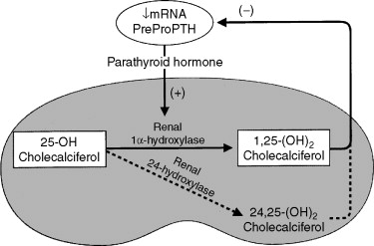
Il PTH stimola la sintesi di calcitriolo nel rene Il Calcitriolo inibisce la sintesi e rilascio di PTH dalla paratiroide feed back negativo
Notes:
source
Figure 6-10. Parathyroid hormone increases renal synthesis of 1,25-dihydroxycholecalciferol (calcitriol) by stimulating the 1α-hydroxylase activity in renal epithelial cells that converts 25-hydroxycholecalciferol to 1,25-dihydroxycholecalciferol.
Negative feedback is exerted by 1,25-dihydroxycholecalciferol (calcitriol) on parathyroid chief cells to decrease the rate of PTH synthesis and secretion, which in turn decreases the rate of formation of 1,25-dihydroxycholecalciferol. Calcitriol also directly suppresses synthesis of the renal 1α-hydroxylase enzyme.

Slide 31
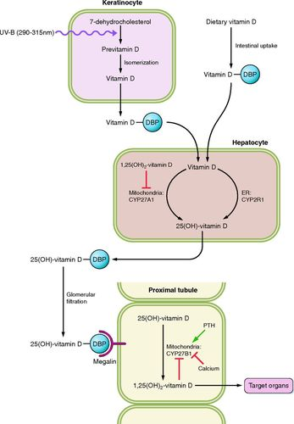
Il metabolismo della vit. D
Notes:
source
DOI: (10.1152/physrev.00015.2012)
Vitamin D metabolism. Vitamin D can either be synthesized in the skin or absorbed from our diet. It is then transported to the liver where it undergoes 25-hydroxylation by one of two hepatic enzymes (CYP27A1 or CYP2R1). During transport through the circulation, vitamin D is bound to a carrier protein (DBP). The 25(OH)-vitamin-D-DBP complex passes the glomerular filter and is scavenged from the primary urine by the apical megalin receptor of the proximal tubule. Here, 25(OH)-vitamin D is converted to the active vitamin D metabolite 1,25(OH)2-vitamin D. DBP, vitamin D binding protein.

Slide 32
Azioni della vitamina D - calcitriolo
Aumenta l’assorbimento di calcio dall’intestino
Aumenta il riassorbimento renale di calcio
sinergia con PTH
Aumenta la calcificazione e mineralizzazione dell’osso
sinergia con PTH
Se in eccesso, aumenta il riassorbimento di calcio e fosfato dall’osso

Slide 33
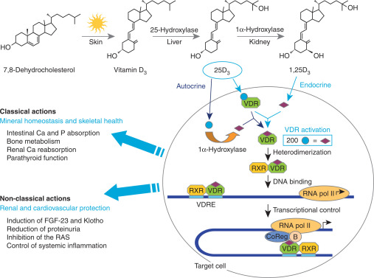
La vitamina D agisce legandosi a un recettore nucleare
Notes:
source
https://doi.org/10.1038/kisup.2011.30
Figure 1. Health benefits of vitamin D receptor (VDR) activation. Vitamin D actions require vitamin D activation to its hormonal form, 1,25-dihydroxyvitamin D (calcitriol; 1,25D), by renal and extrarenal 1-hydroxylases to bind and activate the VDR in an endocrine and/or autocrine manner, respectively. The precursor of 1,25D, 25-hydroxyvitamin D (25D), can also bind and activate the VDR with a much lower potency. Upon activation, ligand-bound VDR functions as a transcription factor to regulate the expression of genes involved in vitamin D maintenance of mineral homeostasis, skeletal health, and renal and cardiovascular protection. B, basal transcription factor; Ca, calcium; CoReg, coregulator molecule; FGF-23, fibroblast growth factor-23; P, phosphorus; RAS, renin–angiotensin system; RXR, retinoid x receptor; VDRE, vitamin D-responsive element; 25D3, 25-hydroxyvitamin D3; 1,25D3, 1,25-dihydroxyvitamin D3.

Slide 34
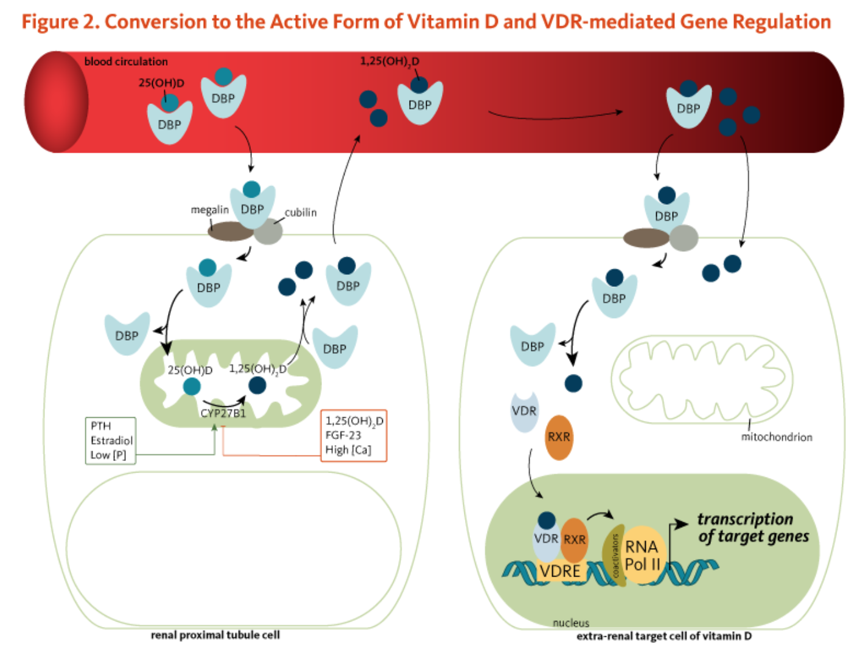
Notes:
source
https://lpi.oregonstate.edu/mic/vitamins/vitamin-D

Slide 35
Meccanismi specifici del calcitriolo negli organi bersaglio
intestino

Slide 36
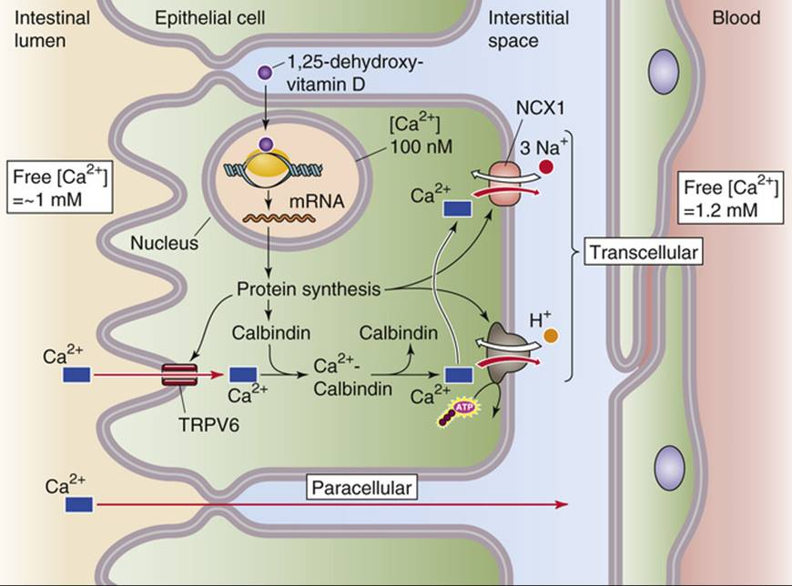
Il calcio viene assorbito nell’intestino mediante due meccanismi di trasporto (paracellulare o transcellulare)
Transcellulare
Stimolato da Vit. D
Paracellulare
indipendente da vit. D
Notes:
source
https://doctorlib.info/physiology/medical/249.html
L’assorbimento di Ca2+ nel duodeno. avviene con due meccanismi.
Il primo meccanismo è l'assorbimento paracellulare passivo di Ca2 + si verifica in tutto l'intestino tenue. Questo meccanismo è quello predominante ma non è sotto il controllo della vitamina D.
Il secondo meccanismo è l'assorbimento transcellulare attivo di Ca2 +, che si verifica solo nel duodeno.
Ca2 + entra nella cellula attraverso la membrana apicale attraverso un canale (TRPV, transient receptor potential cation channel).
All'interno della cellula, il Ca2 + è tamponato da proteine leganti come la calbindina e viene anche assorbito in organelli intracellulari come il reticolo endoplasmatico.
L'enterocita quindi espelle Ca2 + attraverso la membrana basolaterale tramite una pompa Ca-ATPasi e uno scambiatore Na-Ca (NCX1).
Pertanto, l'effetto netto è l'assorbimento di Ca2 +. La forma attiva di vitamina D (1,25-diidrossivitamina D) stimola tutte e tre le fasi dell'assorbimento transcellulare di Ca2 +.

Slide 37
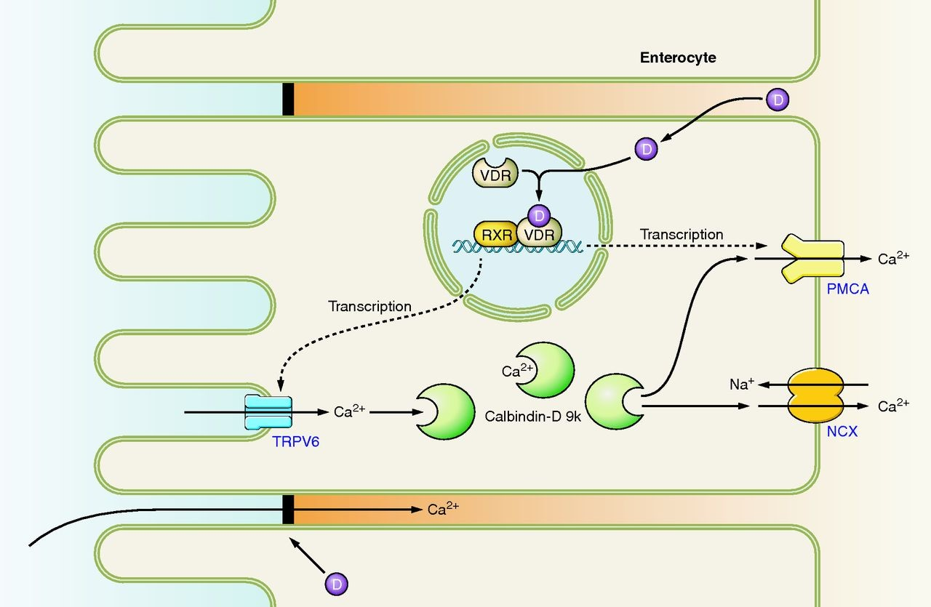
L’assorbimento del calcio nell’intestino tenue
Notes:
source
DOI: (10.1152/physrev.00015.2012)
Figure 3. Transcellular and paracellular calcium absorption in the intestine.
The transcellular intestinal absorption of calcium relies on:
apical calcium entry through TRPV6,
intracellular calcium transport by calbindin-D9k, and
basolateral calcium extrusion via either sodium-calcium exchanger (NCX) or plasma membrane calcium ATPase (PMCA.)
1,25(OH)2-vitamin D regulates most of these ion transport proteins on a transcriptional level.
1,25(OH)2-vitamin D passes the plasma membrane of the enterocyte and binds to its receptor (VDR), which then heterodimerizes with retinoid X receptor (RXR) to initiate transcription.
Evidence also suggests that 1,25(OH)2-vitamin D regulates the permeability of tight junctions, which gate the paracellular absorption of calcium.
Abbreviation: D, 1,25(OH)2-vitamin D.

Slide 38
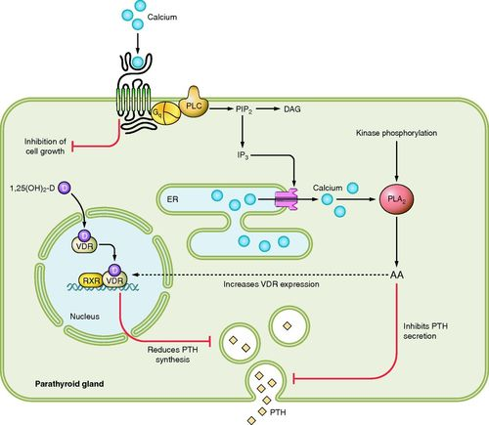
Anche la cellula principale della paratiroide è bersaglio della vit. D rinforzo del feedback negativo sulla liberazione di PTH “vietato assorbire calcio se la la calcemia è normale”
Notes:
source
Gastric Acid, Calcium Absorption, and Their Impact on Bone Health
Sascha Kopic, and John P. Geibel
01 JAN 2013https://doi.org/10.1152/physrev.00015.2012
Segnalazione di CaSR nella ghiandola paratiroidea.
L'aumento dei livelli sierici di calcio porta a un'inibizione della secrezione di PTH.
I livelli sierici di calcio sono misurati dal recettore CaSR. L'attivazione di CaSR provoca la generazione di metaboliti dell'acido arachidonico (AA), che inibiscono il rilascio di PTH e aumentano l'espressione di VDR, aumentando così la sensibilità della cellula al feedback negativo esercitato da 1,25 (OH) 2-vitamina D. 1, 25 (OH) 2-vitamina D sopprime la sintesi di PTH. Inoltre, l'attivazione di CaSR inibisce la crescita della ghiandola paratiroidea.

Slide 39
omeostasi calcio e Pi

Slide 40
Il Calcio nel corpo umano
In una persona di 70 kg
QUANTITA’
circa 1,2 kg di calcio
>99% è immagazzinato come idrossiapatite nelle ossa.
<1% (5-6 g) si trova nei compartimenti intracellulari ed extracellulari
solo 1,3 g negli spazi extracellulari.
CONCENTRAZIONE PLASMATICA
4,5-5,1 mEq / L (9-10,2 mg / dL).
Il 50% del calcio plasmatico è ionizzato,
il 40% è legato alle proteine (il 90% delle quali si lega all'albumina
il 10% circola legato agli anioni (ad es. Fosfato, carbonato, citrato, lattato, solfato).
Notes:
source
https://emedicine.medscape.com/article/241893-overview#a5

Slide 41
Funzioni del calcio
La regolazione del calcio è fondamentale per
la normale funzione cellulare (enzimi calcio-dipendenti)
la segnalazione intracellulare
la trasmissione del segnale elettrico nel sistema nervoso e muscolare
la stabilità della membrana
la struttura ossea
la coagulazione del sangue

Slide 42
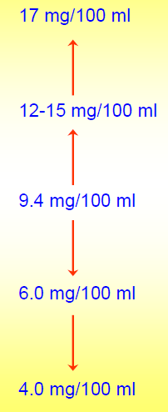
Alterazioni della calcemia compromettono la trasmissione neuromuscolare
4.2 mM
Precipitazione del fosfato di calcio
(morte)
IPERCALCEMIA
Depressione del SN
Torpidità dei riflessi
Intervallo QT abbreviato
Diminuzione della contrattilità
gastrointestinale con stipsi ed
inappetenza
3 – 3.7 mM
2.15-2.65 mM
2.3 mM
Calcemia normale
Intorpidimento
Parestesie (formicolii)
Tetania delle mani e dei piedi
1.5 mM
IPOCALCEMIA
Convulsioni occasionali
Tetania generalizzata, spasmo dei
muscoli laringei e morte
1 mM

Slide 43
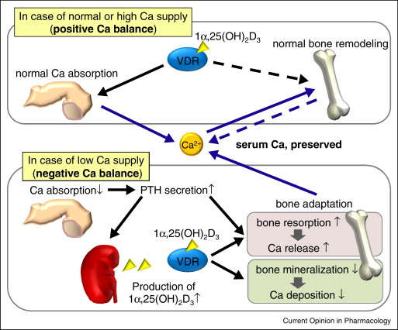
Il ruolo dell’osso nell’omeostasi calcica
Notes:
source
https://doi.org/10.1016/j.coph.2015.04.001
Figure 2. Differences of VDR signaling in bone between positive and negative calcium balance. In case of high calcium intake, positive calcium balance is supported by passive calcium transport in the intestine. In case of normal calcium intake, 1α,25(OH)2D3 stimulates active intestinal calcium absorption which is often sufficient to maintain normocalcemia. In these two cases there is a positive calcium balance, allowing adequate bone remodeling. However in case of low dietary intake of calcium, PTH secretion is secondarily stimulated and support 1α,25(OH)2D3 production in the kidney. Both high levels of PTH and 1α,25(OH)2D3 preserve serum calcium by stimulating RANKL-induced bone resorption. In addition, 1α,25(OH)2D3 upregulates the levels of mineralization inhibitors in osteoblasts to inhibit bone mineralization and thereby shifts calcium from the skeleton to serum.

Slide 44
Funzioni del fosfato nel corpo umano
metabolismo intermedio
meccanismi di trasferimento di energia.
nucleotidi componenti del DNA e dell'RNA
intermedi fosforilati nella segnalazione cellulare
fosfolipidi nelle membrane
mineralizzazione ossea
sviluppo scheletrico,
metabolismo minerale
Notes:
source
DOI: 10.1002/biof.552210167

Slide 45
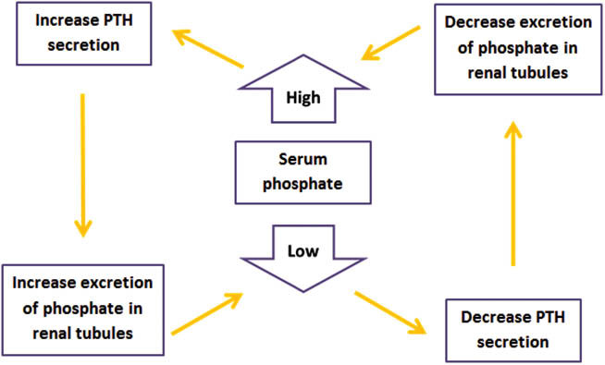
Omeostasi del fosfato
Notes:
source
https://doi.org/10.1515/jpem-2014-0366

Slide 46
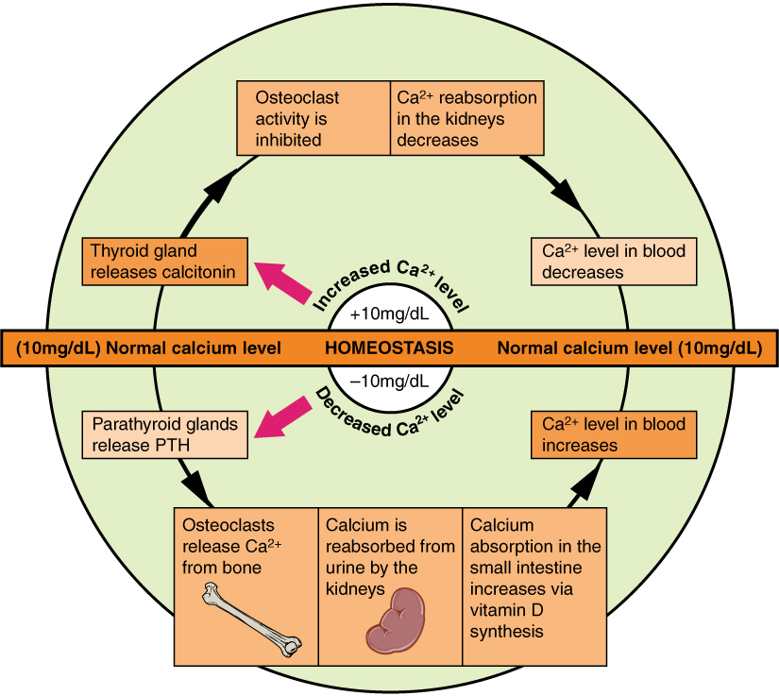
Notes:
source
https://opentextbc.ca/anatomyandphysiology/chapter/6-7-calcium-homeostasis-interactions-of-the-skeletal-system-and-other-organ-systems/

Slide 47
fine

Slide 48
Approfondimento
Il sensore del Calcio nella fisiologia dell’apparato gastro-intestinale, l’osso e il rene

Slide 49
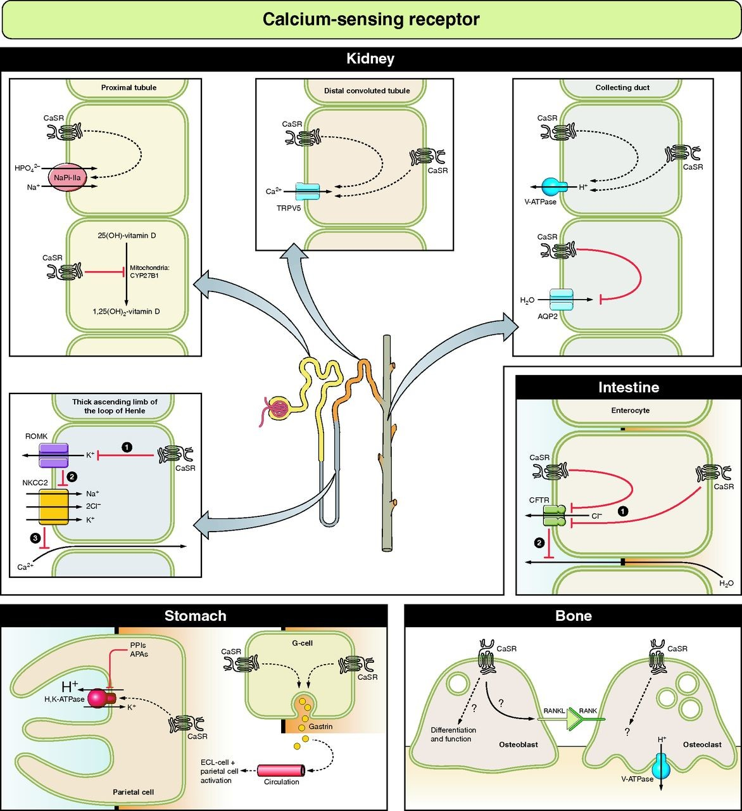
Figure 8. CaSR in the gastrointestinal tract, kidney, and bone. Kidney: the effects of CaSR activation on ion transport in various nephron segments are shown. In the proximal tubule, CaSR stimulates phosphate absorption and 1,25(OH)2-vitamin D synthesis. In the thick ascending limb of the loop of Henle, CaSR inhibits apical potassium channels (ROMK), thereby inhibiting NKCC2 (potassium recycling). The resulting changes in the lumen-positive potential inhibit paracellular calcium uptake. In the distal convoluted tubule, CaSR presumably stimulates apical calcium entry through TRPV5. In the collecting duct, CaSR stimulates proton extrusion through the V-type ATPase and inhibits urine concentration through AQP2. Stomach: in the parietal cell, CaSR induces acid secretion by activating H+-K+-ATPase. In the G-cell, CaSR activation results in gastrin secretion. Of note, CaSR serves as a luminal nutrient and calcium sensor on the G-cell. Bone: CaSR on osteoblasts presumably regulates their differentiation and RANKL expression. Intestine: in the intestine, CaSR activation reduces water secretion by inhibiting chloride secretion through CFTR.
DOI: (10.1152/physrev.00015.2012)

